Slide 1
Skijaški skokovi
Josip Starčević, Matej Garić, Niko Stanić
2.g

Slide 2
sažetak
Povijest sporta
Skok dijelimo u 3 faze: zalet, let, doskok
Svaku fazu opisujemo: tehnikom i fizikom/matematikom na primjerima
Analize/usporedbe nastupa skakača
Zanimljivosti

Slide 3
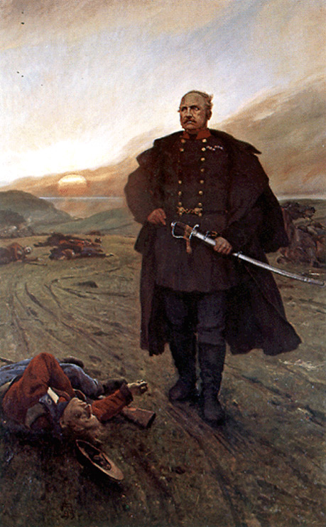
O sportu
Norveška početkom XIX. stoljeća
Ole Rye 1808., 9,5m
Zimske olimpijske igre1924. Chamonix
Rekord: Domen Prevc — 254.5 m (2025.)
XIX. velika revolucija, Sondre Norheim:
Poboljšao dizajn skija
Razvio tehniku savijanja koljena pri doskoku
Počeo skakati bez štapova

Slide 4
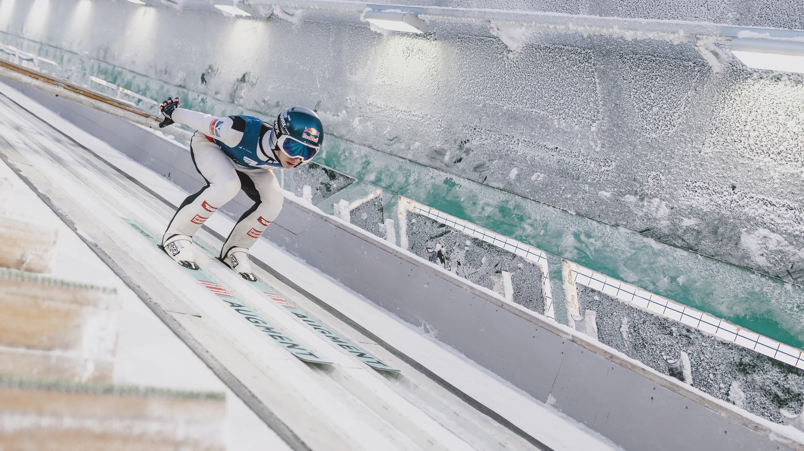
i. Faza – zalet
Prsa paralelno s podlogom
Glava prema dolje
Ruke iza leđa
Sile koje djeluju na skakača:
Sila teže
Sila podloge
Sila trenja
Otpor zraka

Slide 5
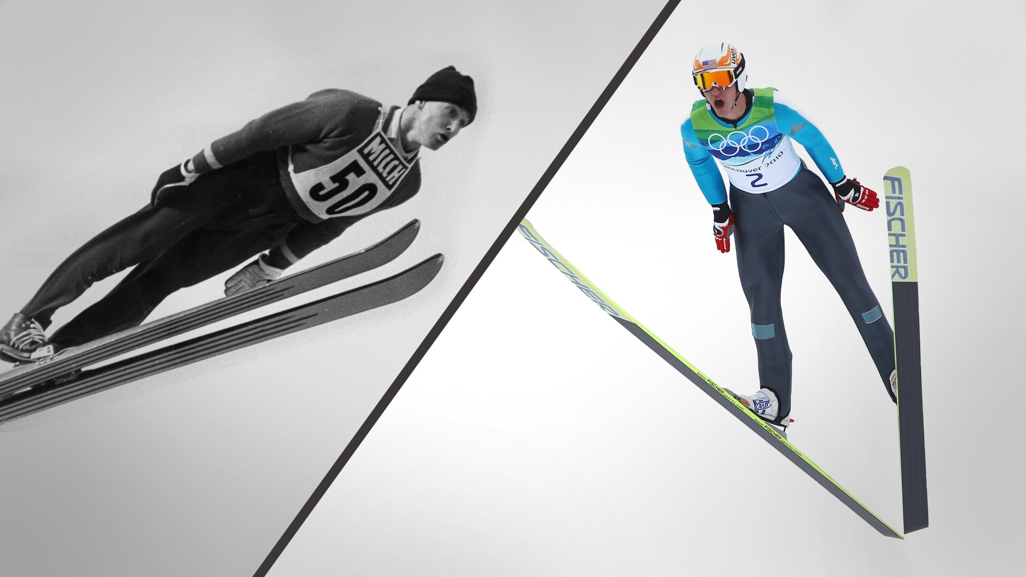
Paralelno
V-oblik

Slide 6
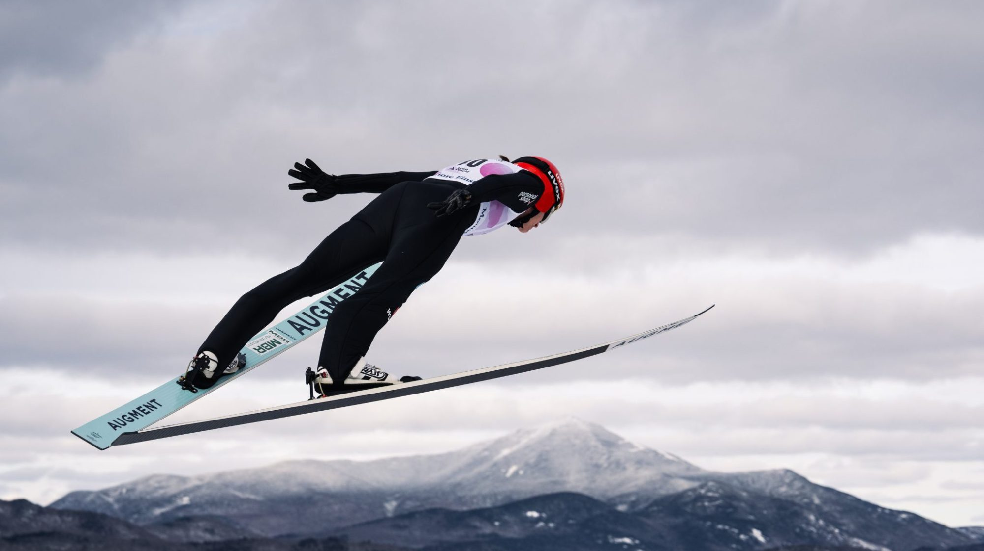
II. Faza - let
V-oblik
Skije prema gore
Tijelo nagnuto prema naprijed
Ruke pokraj tijela
Sile koje djeluju na skakača:
Sila teže
Sila uzgona
Otpor zraka

Slide 7
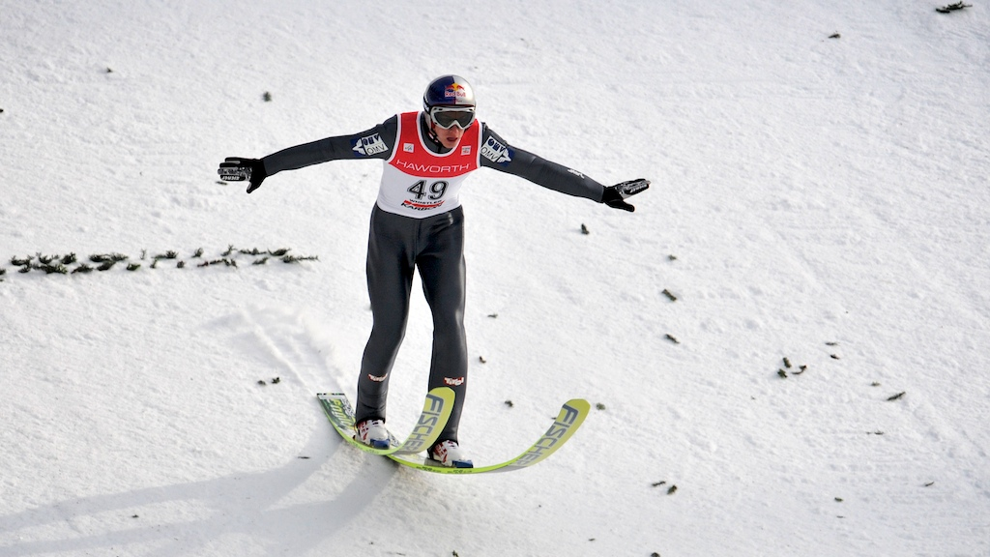
III. Faza - doskok
Šire se ruke
Savijaju se koljena
Naginje se prema nazad
Sile koje djeluju na skakača:
Sila teža
Sila trenja
Otpor zraka
Sila podloge

Slide 8
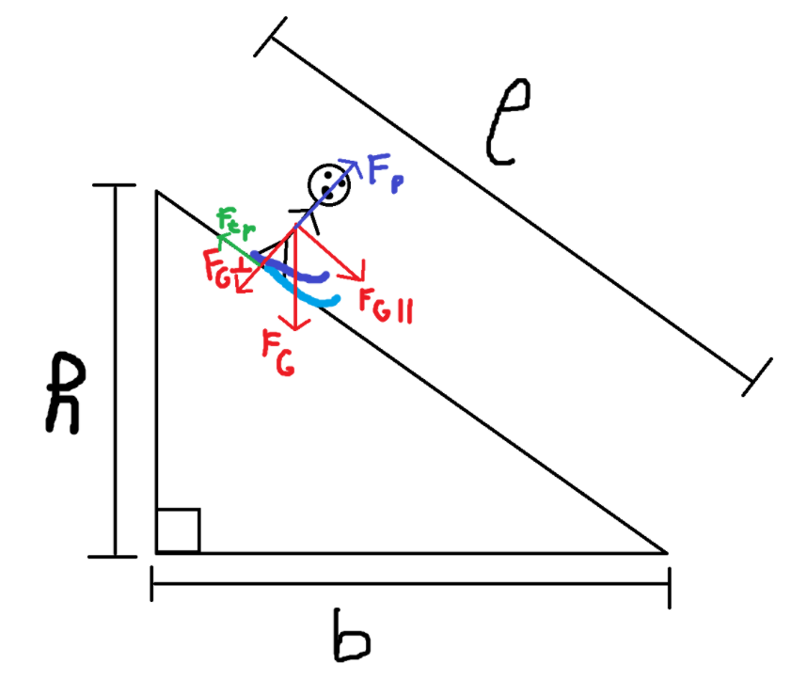
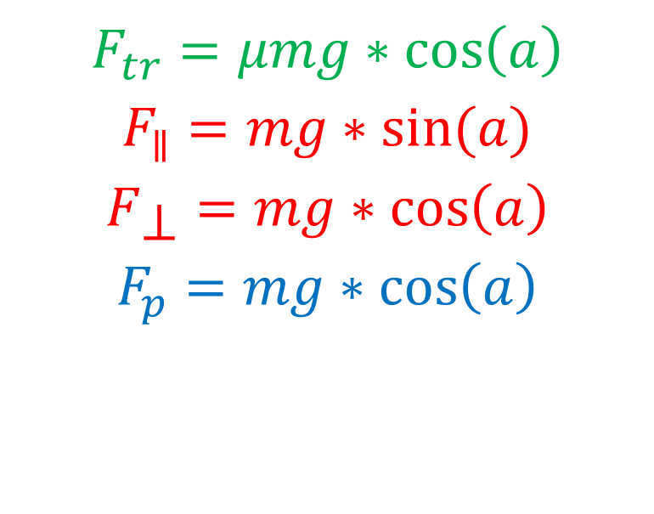
$$F_{tr}=μmg∗\cos\left(a\right)$$
$$F_{∥}=mg∗sin⁡(a)$$
$$F_{\text{⊥}}=mg∗\cos\left(a\right)$$
$$F_{p}=mg∗\cos\left(a\right)$$
$${F_{uk}=F}_{∥}−F_{tr}$$
I. FAZA - zalet

Slide 9
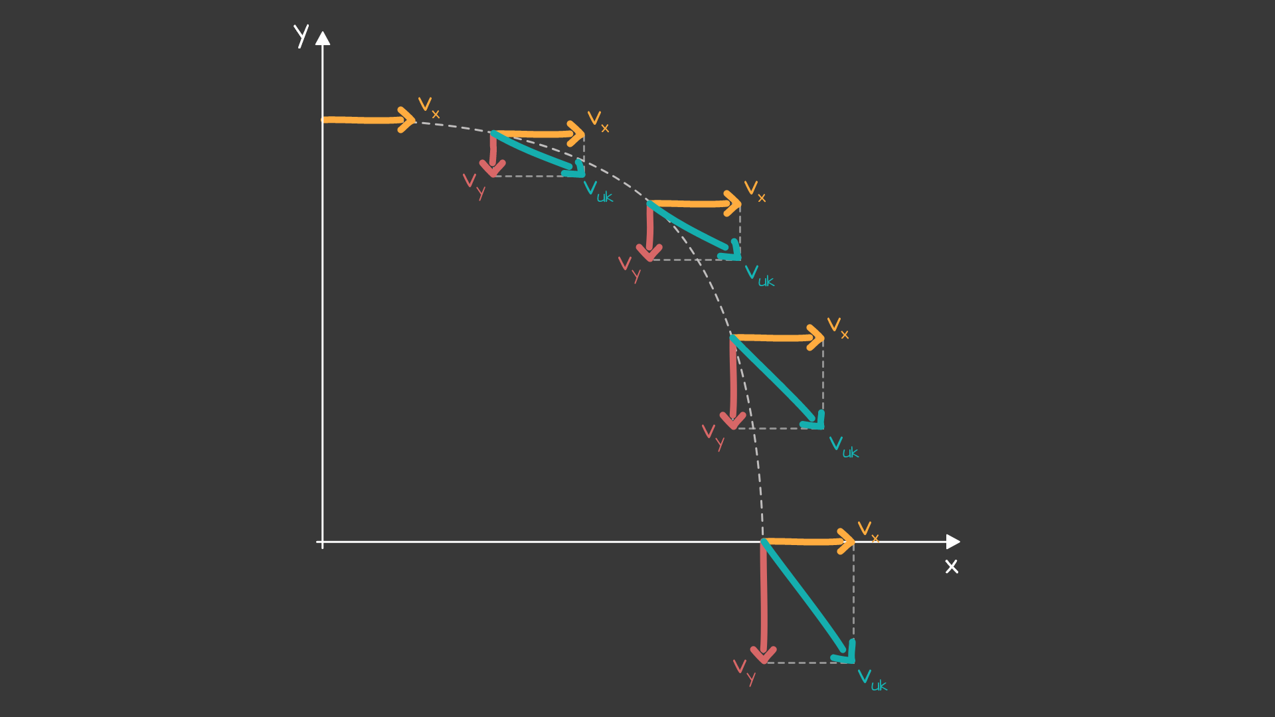

II. Faza - let
$$v_{uk}=\sqrt{v_{x}^{2}+v_{y}^{2}}$$
$$v_{y}=mg$$
$$D=v_{0}t$$
$$h=\frac{1}{2}gt^{2}$$

Slide 10
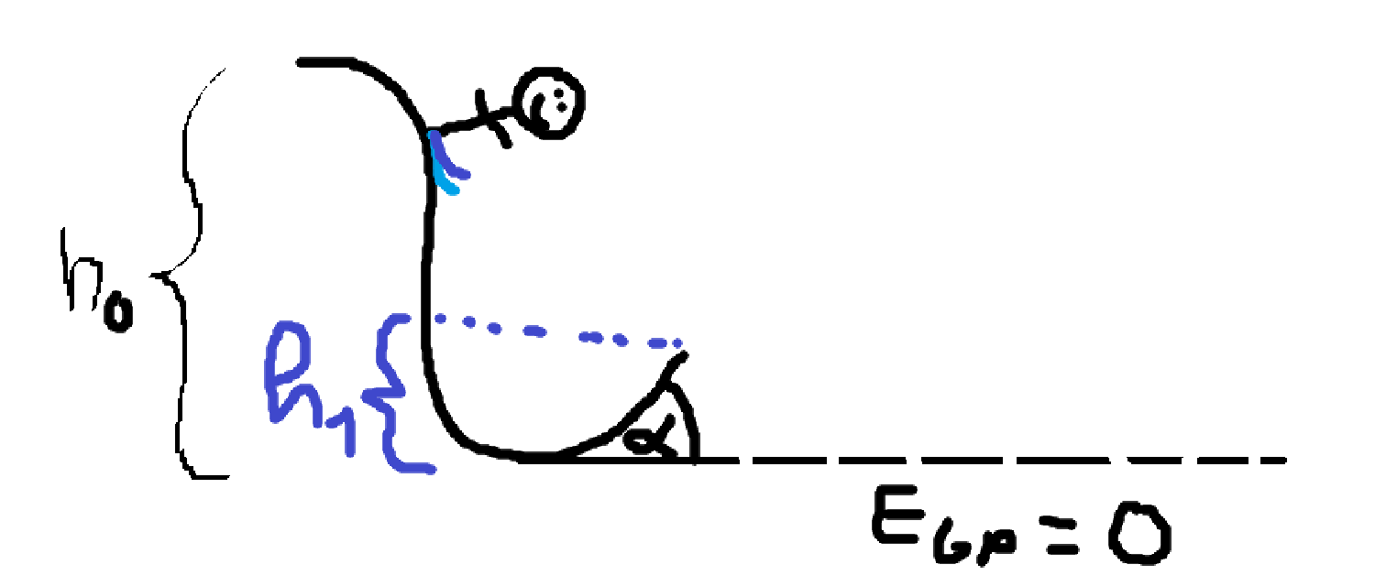
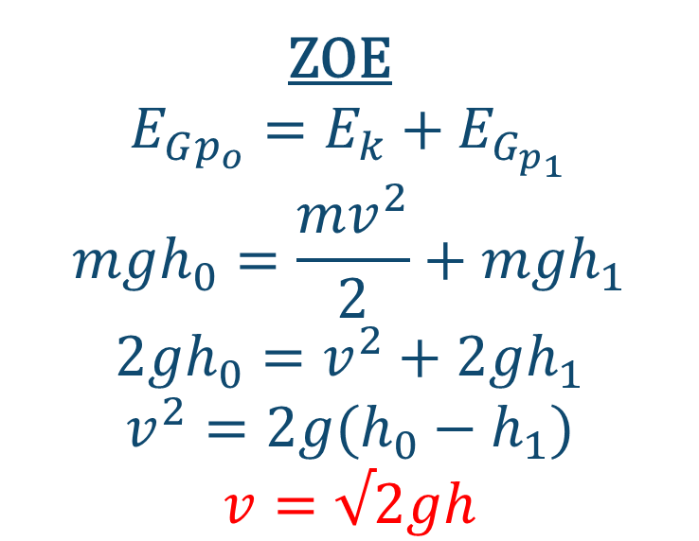
I. FAZA - ZALET
ZOE
$$E_{Gp_{o}}=E_{k}+E_{G_{p_{1}}}$$
$$mgh_{0}=\frac{mv^{2}}{2}+mgh_{1}$$
$$2gh_{0}=v^{2}+2gh_{1}$$
$$v^{2}=2g(h_{0}−h_{1})$$
$$v=√2gh$$

Slide 11
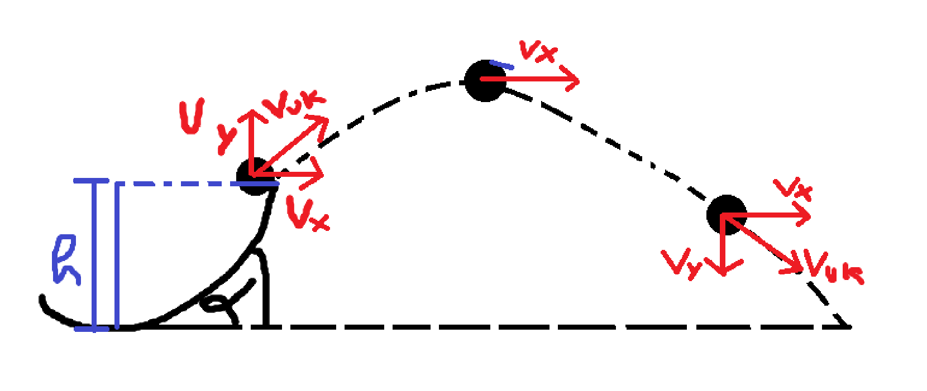



II. Faza - let
$$v_{x}=v_{uk}∗\cos\left(a\right)$$
$$v_{y}=v_{uk}∗\sin\left(a\right)$$
$$h=v_{uk}t−\frac{gt^{2}}{2}$$
$$D=v_{x}t+\frac{gt^{2}}{2}$$
ZOE:
$$E_{k}+E_{Gp}=E_{Gp}=E_{k}$$
$$E_{G_{P}}=mgh,E_{k}=\frac{mv^{2}}{2}$$

Slide 12
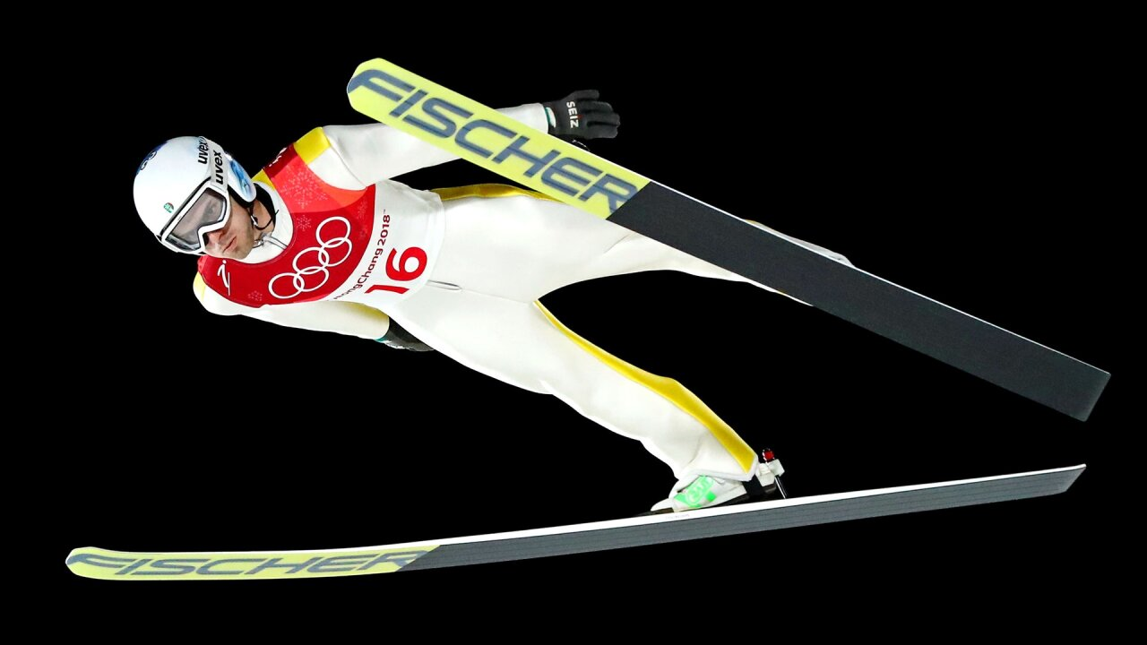
zanimljivosti
Na skakaonicama za letove brzina može biti i 105 km/h
Profesionalno ime za doskok – telemark - jedna noga ide naprijed, druga nazad
Skije su 145–150% visine skakača

Slide 13
Greške pri izvođenju
https://www.youtube.com/watch?v=pKS0VLav7U4
https://www.youtube.com/watch?v=kcl8DmWzPZM

Slide 14
ZAKLJUČAK
Skijaški su skokovi sport u kojima se vrlo lako primijete fizikalne promjene te je vrlo važno poznavati fizikalne zakone i principe. Svi skakači kažu da je najveća prekretnica u sportu bila pojava V-tehnike, koja funkcionira upravo zbog fizikalnih zakona poput Bernoullijeva principa. Unatoč kratkoj i naizgled lakoj izvedbi, sitni detalji dijele skakača od svjetskog rekorda ili slomljene noge. Ovaj rad bio je veoma zahtjevan, no vjerujemo da smo puno toga naučili i da nam je jasnije kako se znanja u fizici doista mogu upotrijebiti u svakodnevnom životu.

Slide 15
LITERATURA
https://www.enciklopedija.hr/clanak/skijaski-skokovi
https://hr.wikipedia.org/wiki/Olaf_Rye
https://www.olympics.com/en/
https://www.fis-ski.com/ski-jumping
Youtube kanali: National Science Foundation News – YouTube
SciFri – YouTube
What was immigration like before ICE?
Udacity – YouTube
https://www.youtube.com/@redbull

Slide 16
HVALA NA POZORNOSTI

